Slide 1

基于Hadoop的遗传算法在TSP中的研究
2016年12月

Slide 2

演讲内容安排
研究背景
研究思路
研究内容
Hadoop大数据分析计算平台
E-MapReduce大数据计算平台

Slide 3
演讲内容安排
遗传算法的天然并行性
传统并行遗传算法模型
HPGA模型
HPGA模型的优越性
HPGA的测试与分析

Slide 4
研究背景
会议主题名称
一、章节
Hadoop大数据平台技术的广泛应用
遗传算法研究在生产生活中的地位越来越重要
经典求解算法慢慢的已经发展成为大数据的处理问题

Slide 5
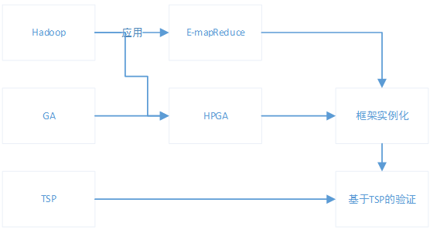
研究思路
会议主题名称
一、章节

Slide 6
研究内容
会议主题名称
一、章节
第一章 阐述研究背景和现状
第二章 对Hadoop大数据平台进行学习研究
第三章 对遗传算法和TSP进行学习研究
第四章 提出HPGA计算框架
第五章 测试提出框架的可行性
第六章 进行反思和总结

Slide 7
Hadoop大数据分析计算平台
会议主题名称
一、章节
Hadoop大数据平台生态圈
文件存储系统hdfs
并行分析框架MapReduce
资源调度框架yarn

Slide 8
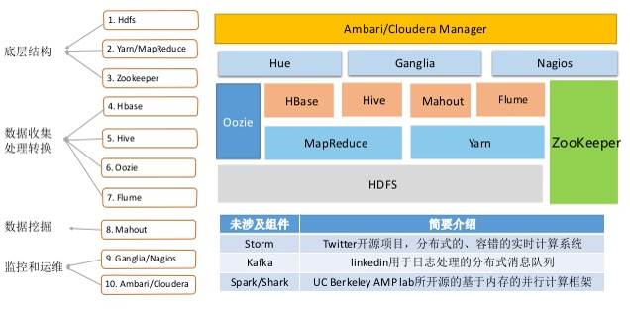
Hadoop大数据分析计算平台
会议主题名称
一、章节

Slide 9
E-MapReduce大数据计算平台
会议主题名称
一、章节
基于阿里云云服务器ECS
易用性
深度整合
低价
安全
用户可以根据自己或数据源所处的地理位置申请对应位置的集群资源

Slide 10
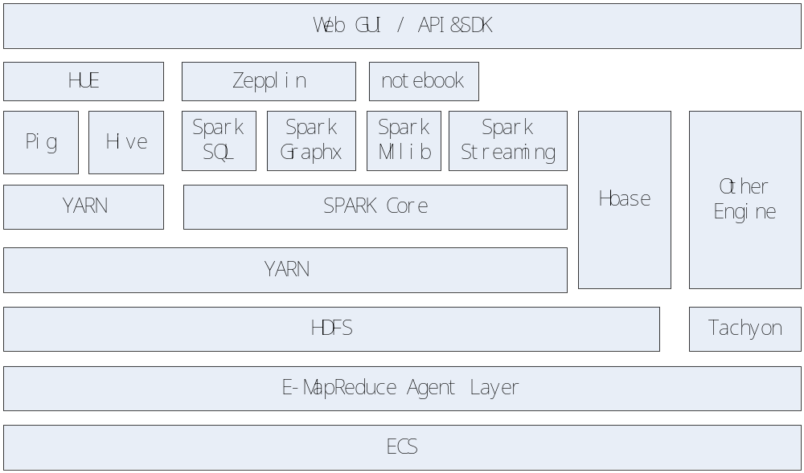
E-MapReduce大数据计算平台
会议主题名称
一、章节

Slide 11
遗传算法的天然并行性
会议主题名称
一、章节
个体适应度计算的并行性
整个群体中各个个体适应度评价的并行性
子代群体产生过程的并行性
基于群体分组的并行性

Slide 12
传统并行遗传算法模型
会议主题名称
一、章节
全局PGA模型
粗粒度PGA模型
细粒度PGA模型
混合PGA模型

Slide 13
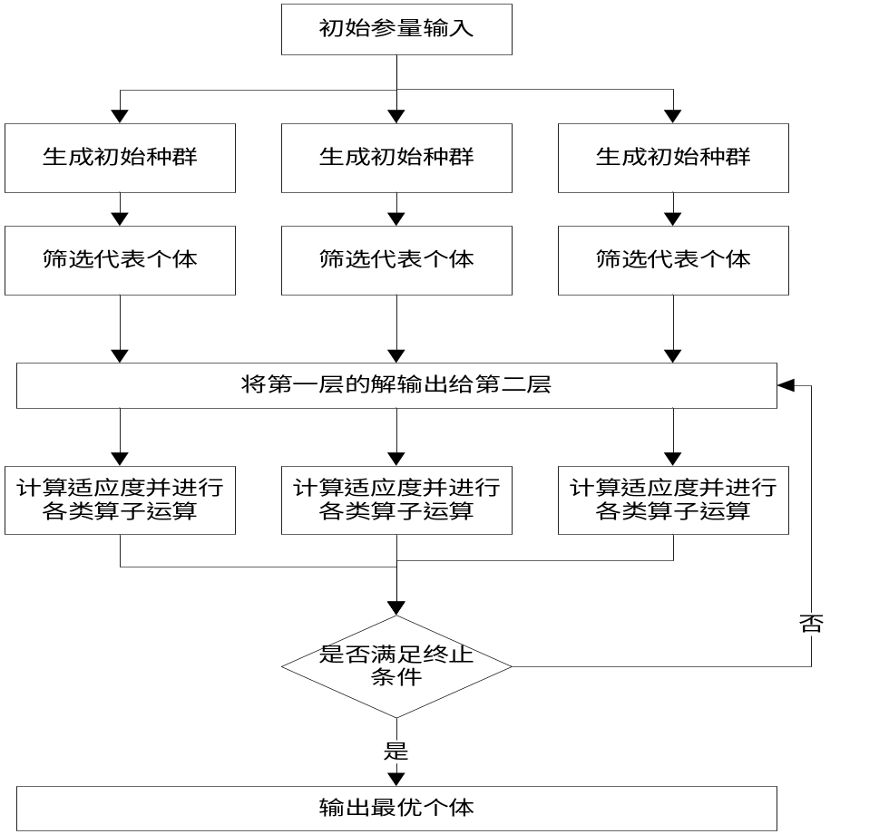
HPGA模型（总体模型）
会议主题名称
一、章节

Slide 14
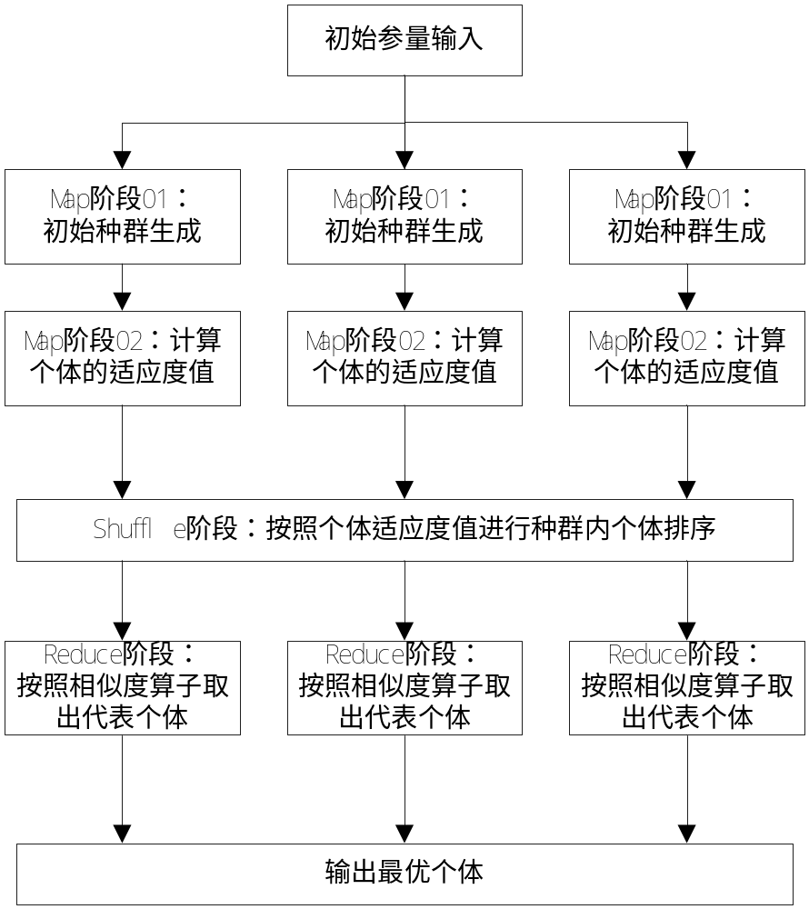
HPGA模型（第一层求解模型）
会议主题名称
一、章节

Slide 15
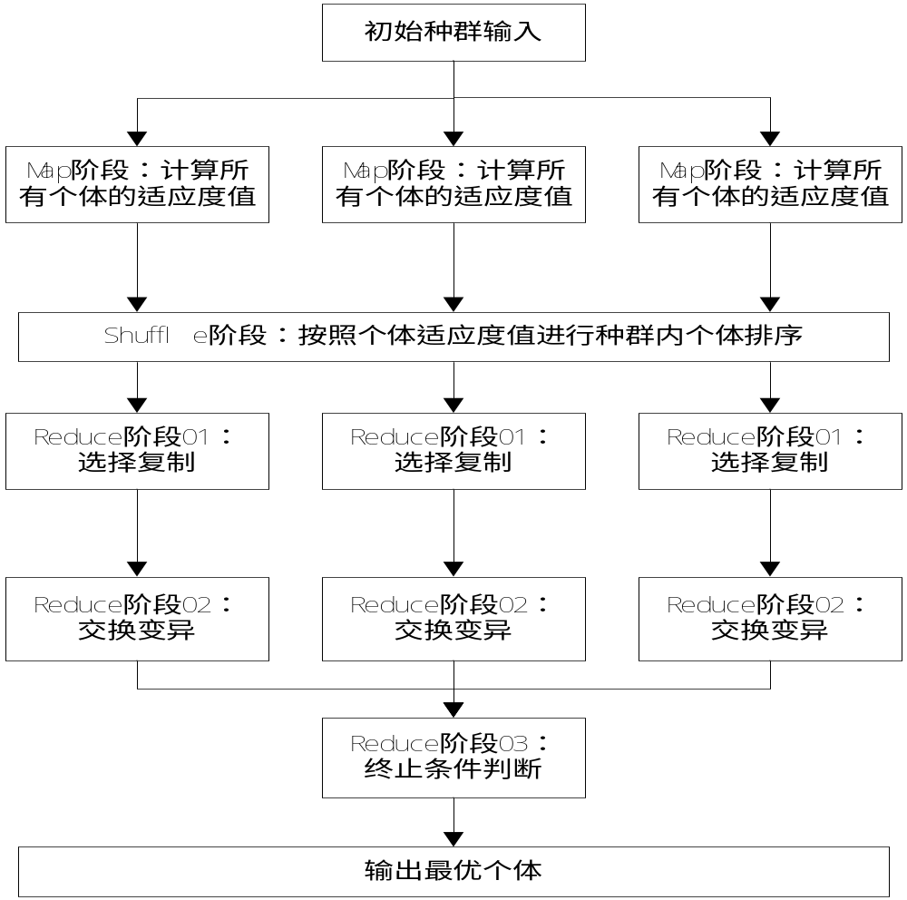
HPGA模型（第二层求解模型）
会议主题名称
一、章节

Slide 16
HPGA模型的优越性
会议主题名称
一、章节
保留了全局搜索能力
充分利用Hadoop大数据平台的能力
充分发挥了遗传算法的扩展性
提高具体问题求解的灵活性

Slide 17
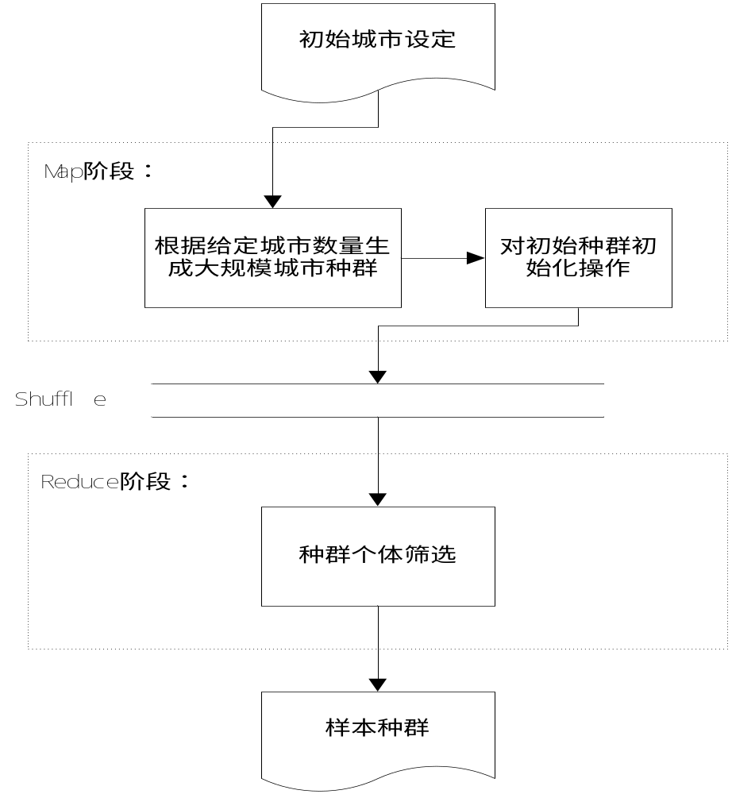
HPGA的测试与分析（第一层模型）
会议主题名称
一、章节

Slide 18
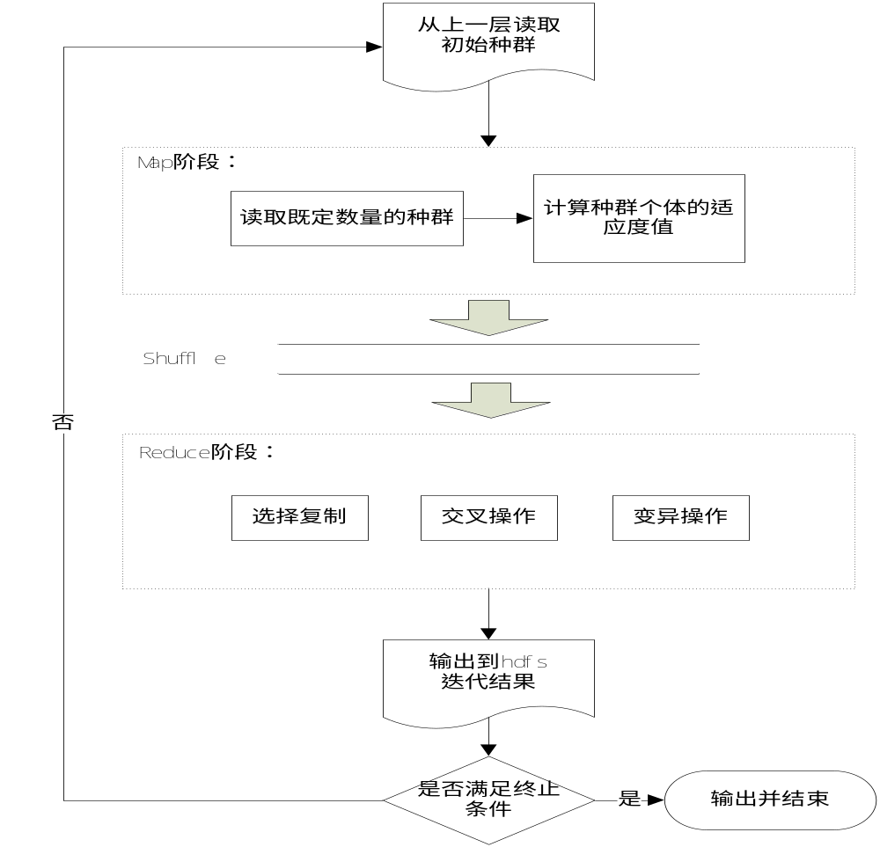
HPGA的测试与分析（第一层模型）
会议主题名称
一、章节

Slide 19
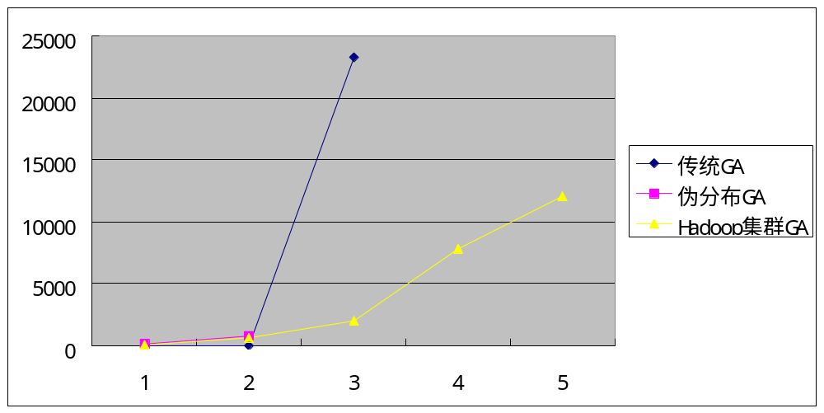
HPGA的测试与分析（第一层）
会议主题名称
一、章节

Slide 20
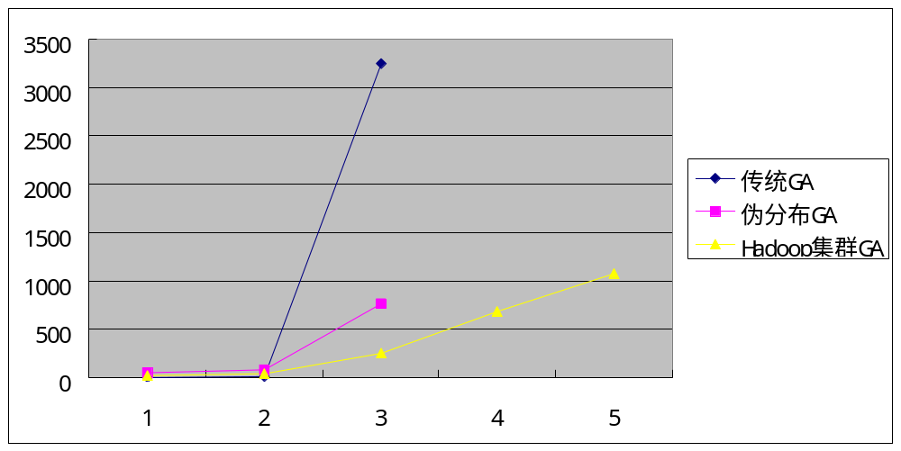
HPGA的测试与分析（第二层）
会议主题名称
一、章节

Slide 21

感谢您的指导

